Slide 1
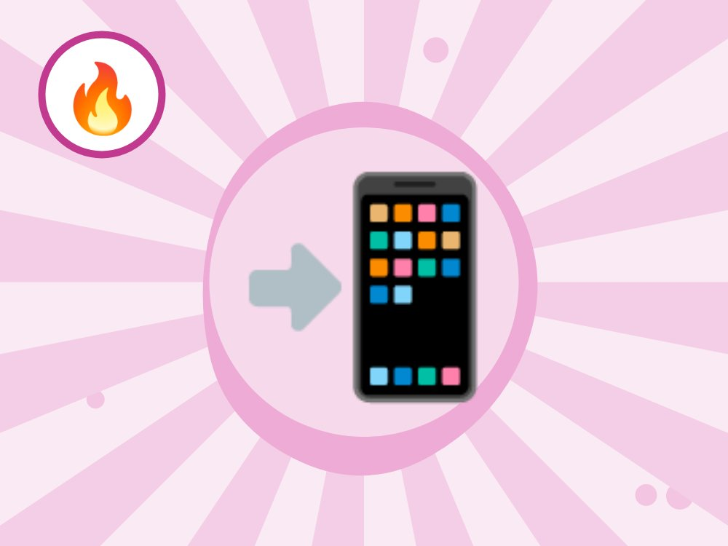
재난대비 안전 교육 · 고학년
자연재난과 재난문자
알고 대비하면 안전해요
Notes:
[도입 · 5분] 표지를 보여 주고 질문으로 생각 열기

Slide 2
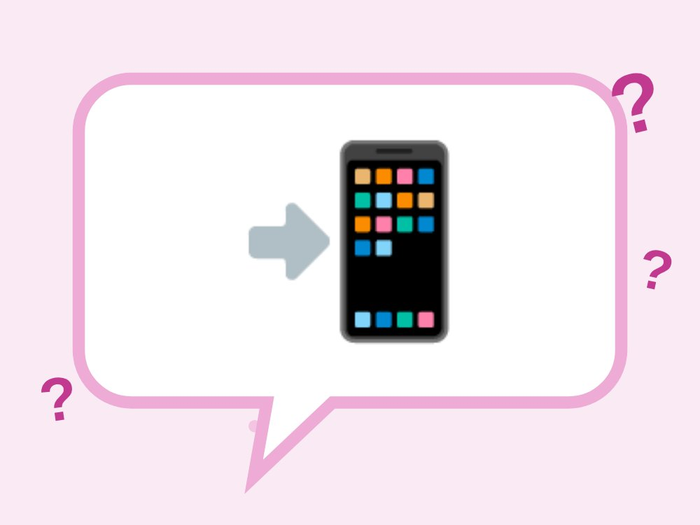
생각해 볼까요?
휴대폰에 '재난문자'가 오면 무엇을 해야 할까요?
Notes:
[도입 · 5분] 표지를 보여 주고 질문으로 생각 열기
진행 팁: 재난문자를 꼭 읽고 보호자와 내용을 확인하는 습관을 이야기해요.

Slide 3
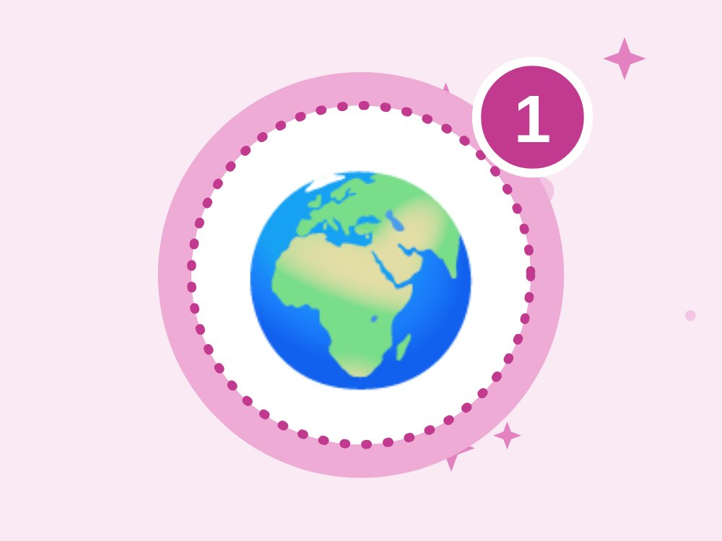
1
지진
흔들릴 때는 탁자 밑, 멈추면 넓은 공터로
Notes:
[전개 1 – 핵심 약속 · 10분] 지진 · 호우·태풍 · 재난문자를 그림과 함께 하나씩 알아보기
진행 팁: 엘리베이터는 타지 않아요.

Slide 4

2
호우·태풍
하천, 지하공간, 산 가까이 가지 않아요
Notes:
[전개 1 – 핵심 약속 · 10분] 지진 · 호우·태풍 · 재난문자를 그림과 함께 하나씩 알아보기
진행 팁: 지하주차장, 지하차도는 물이 빨리 차요.

Slide 5
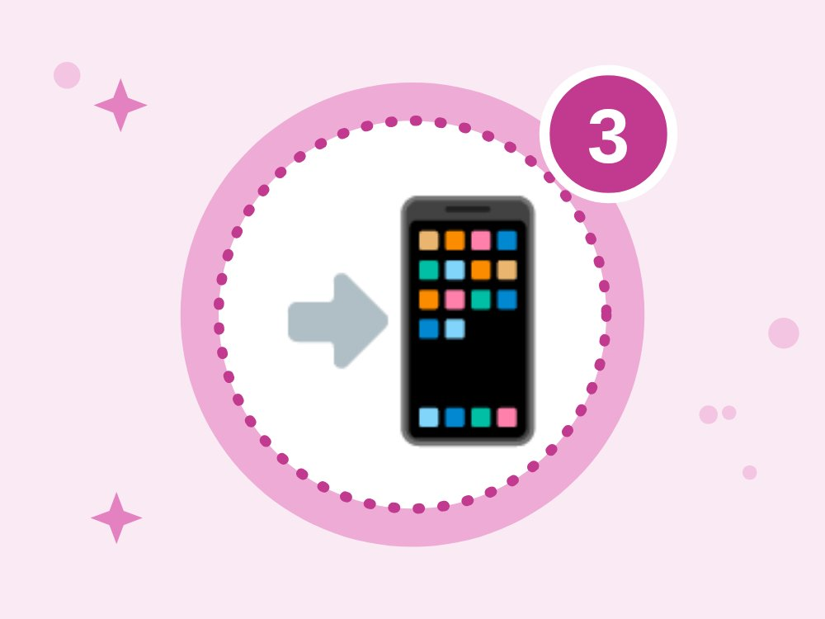
3
재난문자
재난문자를 읽고 안내대로 행동해요
Notes:
[전개 1 – 핵심 약속 · 10분] 지진 · 호우·태풍 · 재난문자를 그림과 함께 하나씩 알아보기
진행 팁: 국민재난안전포털, '안전디딤돌' 앱에서도 행동요령을 볼 수 있어요.

Slide 6
O X 퀴즈 1 / 4
지진이 멈추면 엘리베이터로 빨리 내려가요.
O
X
Notes:
정답은 X예요. 아이들이 팔로 O 또는 X를 만들어 답하게 해요. 다음 장에 정답과 해설이 나와요.
[전개 2 – O X 퀴즈 · 10분] 팔로 O X를 만들어 답하고 이유 말하기

Slide 7
O X 퀴즈 1 / 4
지진이 멈추면 엘리베이터로 빨리 내려가요.
O
X
X · 계단을 이용해요.
지진 뒤에는 정전이 되거나 건물이 흔들려 엘리베이터에 갇힐 수 있어요. 계단으로 대피해요.
Notes:
정답: X — 계단을 이용해요.
해설: 지진 뒤에는 정전이 되거나 건물이 흔들려 엘리베이터에 갇힐 수 있어요. 계단으로 대피해요.

Slide 8
O X 퀴즈 2 / 4
호우 때 지하주차장에 가지 않아요.
O
X
Notes:
정답은 O예요. 아이들이 팔로 O 또는 X를 만들어 답하게 해요. 다음 장에 정답과 해설이 나와요.

Slide 9
O X 퀴즈 2 / 4
호우 때 지하주차장에 가지 않아요.
O
X
O · 물이 빠르게 차오를 수 있어요.
지하주차장과 지하차도는 물이 몇 분 만에 가득 찰 수 있어요. 호우 때는 지하 공간에 가지 않아요.
Notes:
정답: O — 물이 빠르게 차오를 수 있어요.
해설: 지하주차장과 지하차도는 물이 몇 분 만에 가득 찰 수 있어요. 호우 때는 지하 공간에 가지 않아요.

Slide 10
O X 퀴즈 3 / 4
재난문자는 어른만 읽으면 돼요.
O
X
Notes:
정답은 X예요. 아이들이 팔로 O 또는 X를 만들어 답하게 해요. 다음 장에 정답과 해설이 나와요.

Slide 11
O X 퀴즈 3 / 4
재난문자는 어른만 읽으면 돼요.
O
X
X · 나도 읽고 가족과 함께 확인해요.
재난문자에는 지금 어떤 위험이 있고 어떻게 해야 하는지가 적혀 있어요. 나도 읽고 가족과 함께 확인해요.
Notes:
정답: X — 나도 읽고 가족과 함께 확인해요.
해설: 재난문자에는 지금 어떤 위험이 있고 어떻게 해야 하는지가 적혀 있어요. 나도 읽고 가족과 함께 확인해요.

Slide 12
O X 퀴즈 4 / 4
미리 가족과 대피 장소를 정해 둬요.
O
X
Notes:
정답은 O예요. 아이들이 팔로 O 또는 X를 만들어 답하게 해요. 다음 장에 정답과 해설이 나와요.

Slide 13
O X 퀴즈 4 / 4
미리 가족과 대피 장소를 정해 둬요.
O
X
O · 재난 때 만날 곳이 있으면 좋아요.
재난이 나면 연락이 안 될 수 있어요. 가족과 만날 장소와 가까운 대피소를 미리 정해 둬요.
Notes:
정답: O — 재난 때 만날 곳이 있으면 좋아요.
해설: 재난이 나면 연락이 안 될 수 있어요. 가족과 만날 장소와 가까운 대피소를 미리 정해 둬요.

Slide 14
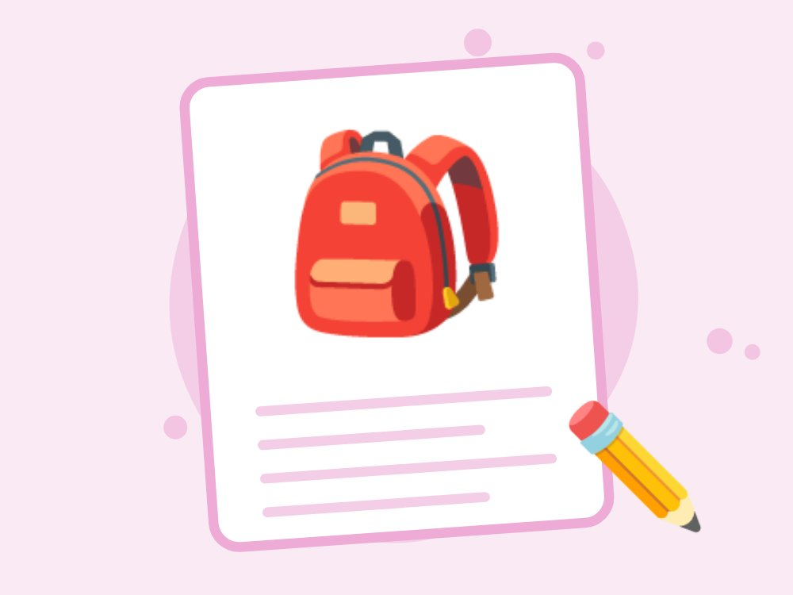
우리 가족 재난 대비 가방
재난 대비 가방에 넣을 물건 고르기
Notes:
[활동 – 우리 가족 재난 대비 가방 · 10분] 재난 대비 가방에 넣을 물건 고르기
진행 팁: 물, 손전등, 비상식량, 연락처 카드, 약 등 그림 카드 중 꼭 필요한 10가지를 골라 가방에 넣고 이유를 발표해요.

Slide 15
🌍
지진
🌊
호우
📲
재난문자
오늘의 약속 · 다 같이 외쳐요!
Notes:
[정리 · 5분] 오늘의 약속 다 같이 외치고 활동지 나눠 주기

Slide 16
선생님용 준비 메모
준비물
공식 자료
TV 또는 빔프로젝터
활동지(인원수만큼)
색연필
물건 그림 카드
행정안전부 국민재난안전포털 – 재난별 국민행동요령 (누리집)
소방청 – 화재 예방·소화기 사용법 (누리집)
안전 주의 실제 불은 쓰지 않아요. 소화기는 안전핀을 뽑지 않은 채로, 또는 연습용 소화기로만 연습해요.
Notes:
이 장은 선생님용이에요. 아이들에게 보여 줄 필요는 없어요.

